Slide 1
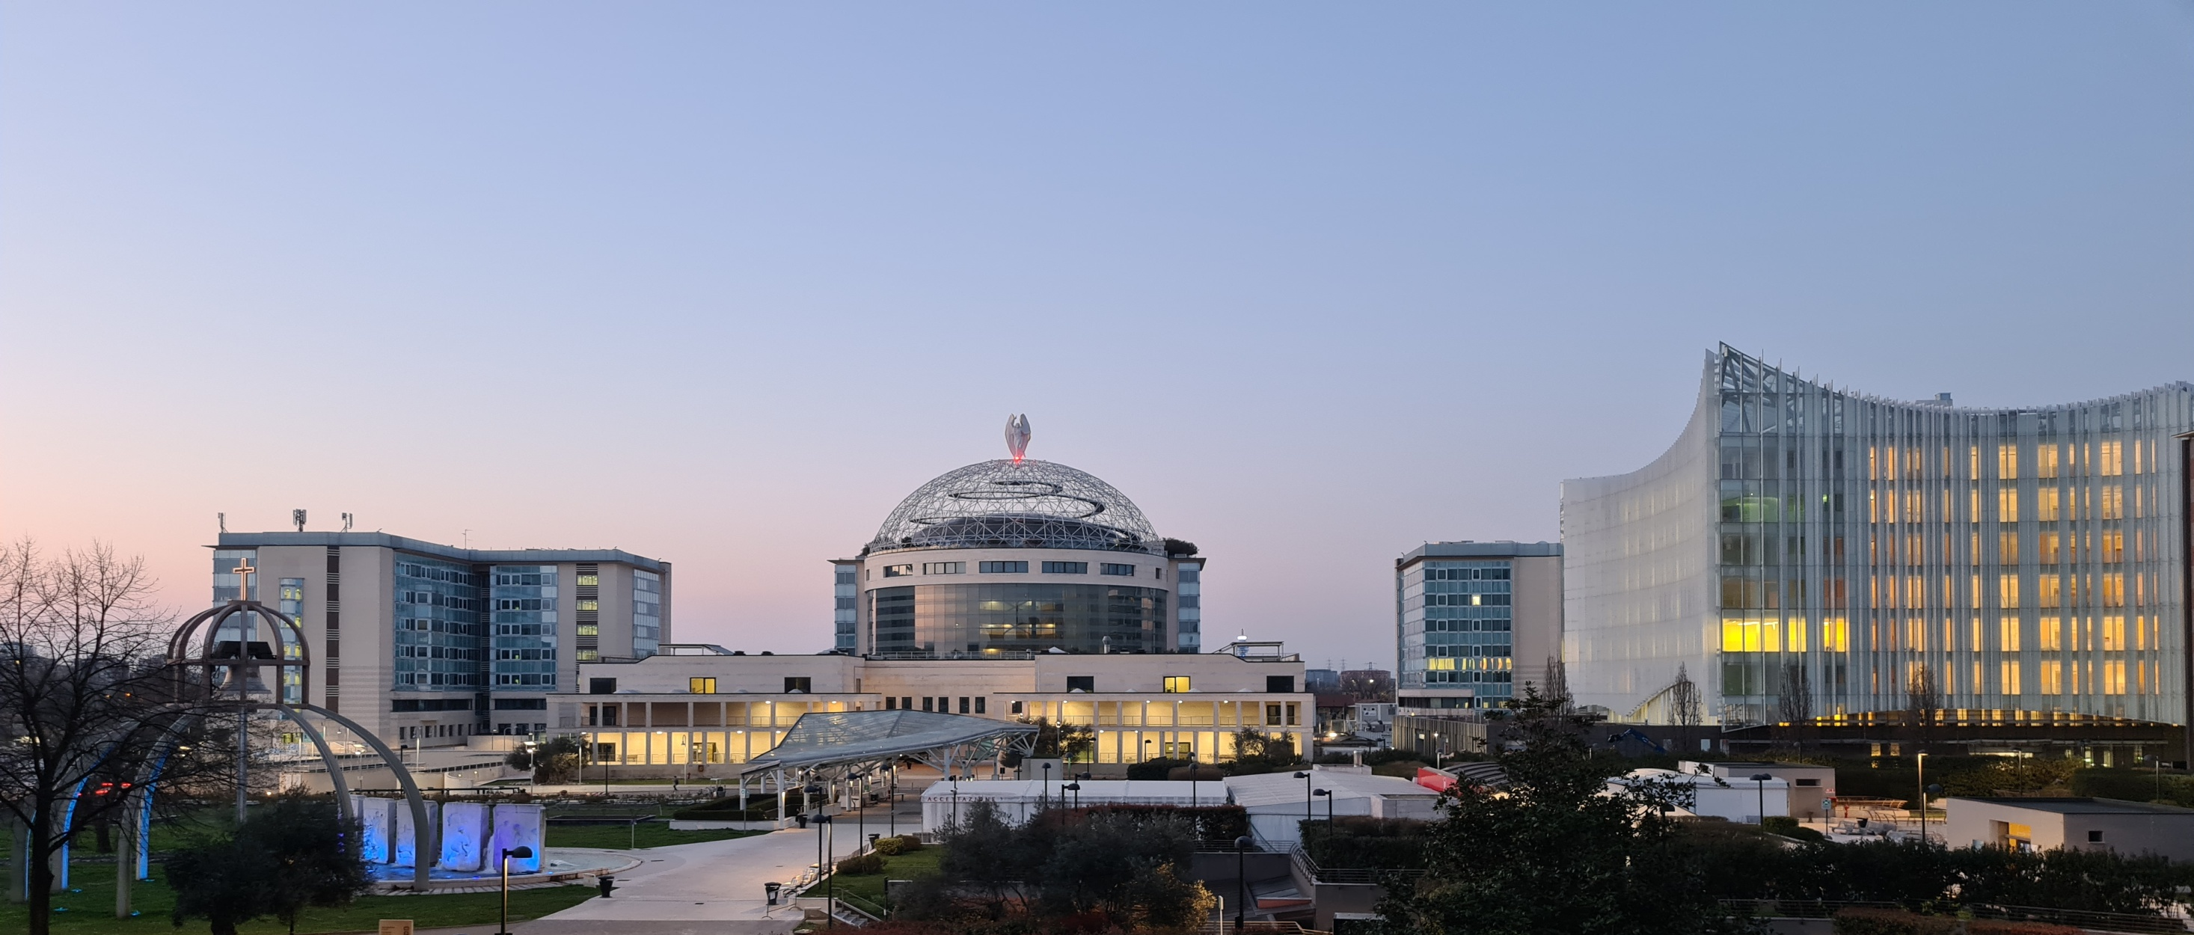
IPERTENSIONE ARTERIOSA, alimentazione e stile di vita!
Dr. Cosmo Godino
Cardiologo-interventista, Ospedale San Raffaele di Milano
Cardiologia Clinica, Heart Valve Center
Notes:
; PCSK9, proprotein convertase subtilisin/kexin type 9.

Slide 2
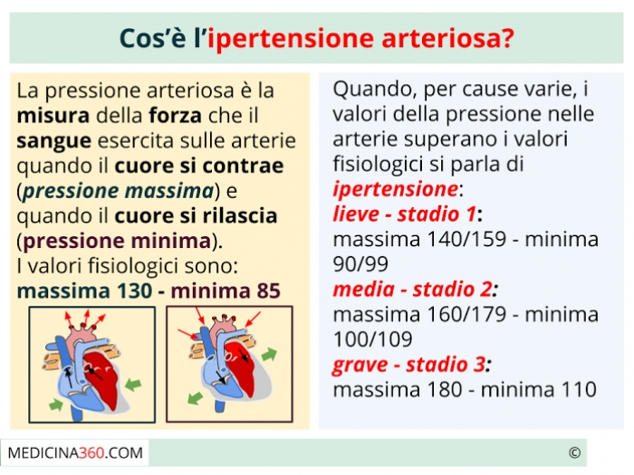

Slide 3
ESC guidelines 2018

Slide 4
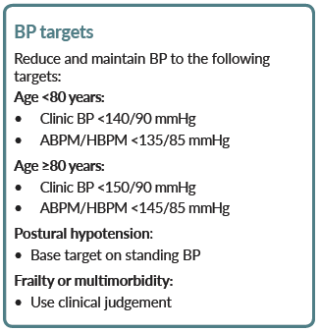
PAZIENTI ≥80 ANNI
>150/90 mmHg

Slide 5
J. Kumar, “Epidemiologia dell’Ipertensione”, Quesiti Clinici: Nefrologia, Volume 2, Punto 2, Aprile – Giugno 2013, Pag. 56-61

Slide 6
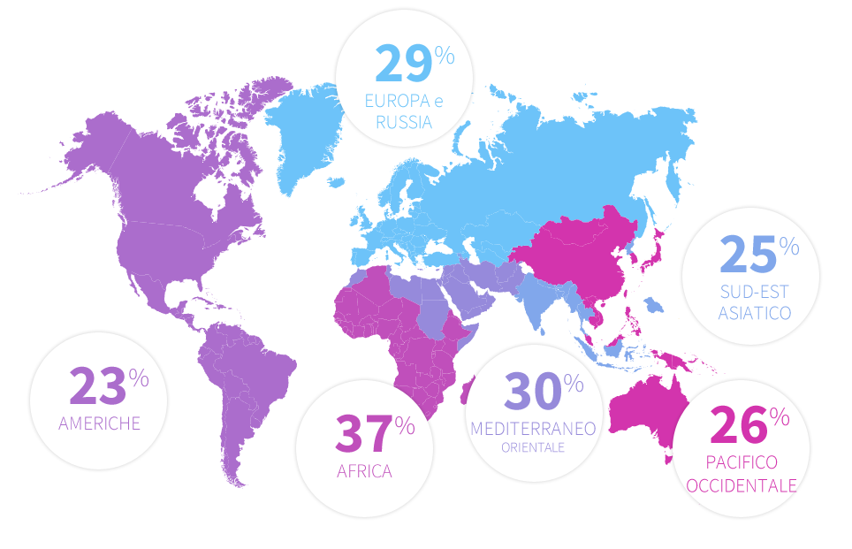
La proporzione dei pazienti ipertesi (prevalenza) cambia nelle varie zone del mondo:

Slide 7
PRIMARIA 90%
SECONDARIA 10%

Slide 8
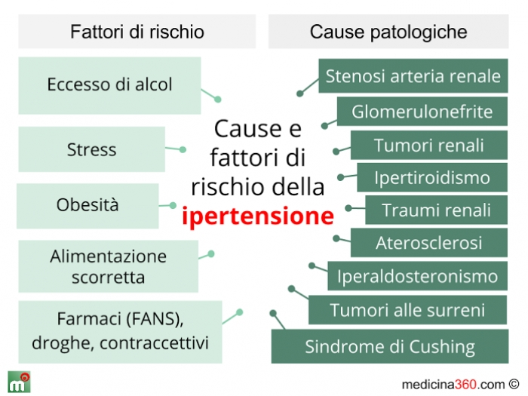
IPERTENSIONE SECONDARIA

Slide 9
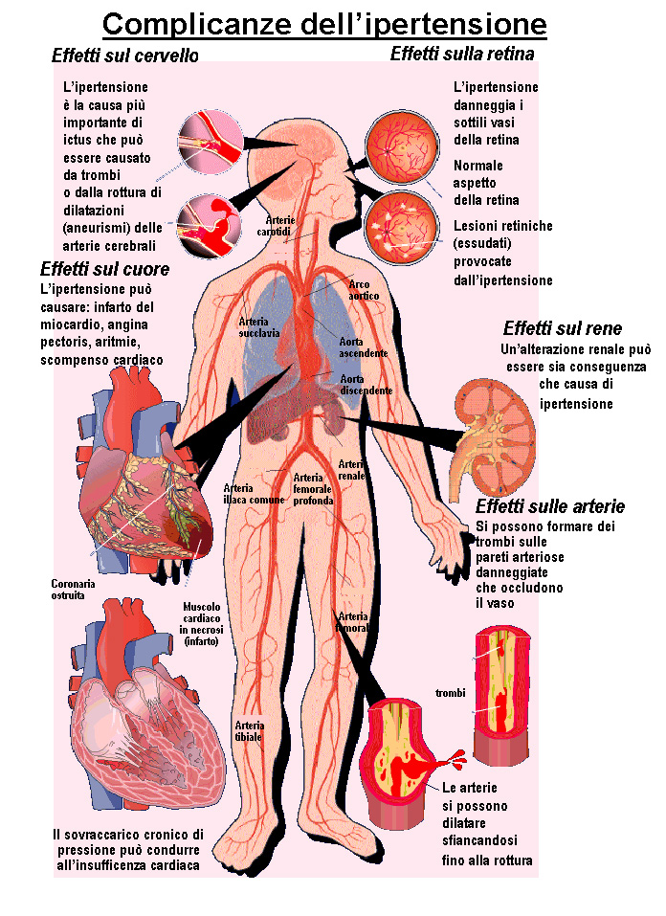
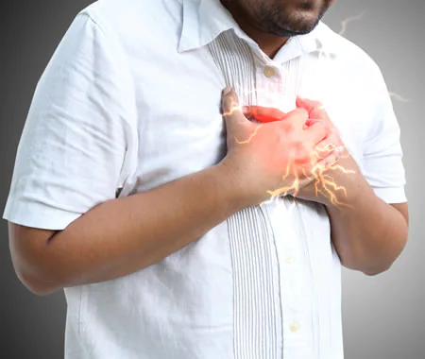

Slide 10
IPERTENSIONE ARTERIOSA e alimentazione!
«Lascia che il cibo sia la tua medicina e la medicina sia il tuo cibo»
Ippocrate

Slide 11
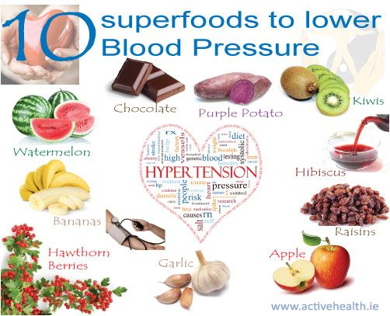
IPERTENSIONE ARTERIOSA e alimentazione!
La giusta dieta è di per sé una cura.
Una dieta povera di sodio e ricca di potassio, calcio e magnesio aiuta ad abbassare e normalizzare la pressione sanguigna.
Notes:
The right diet is a cure in itself. Diet low in sodium and rich in potassium, calcium, and magnesium helps lower and normalize blood pressure. One in every three adults has blood pressure. Simple lifestyle and diet modification are one of the primary considerations in treating mild blood pressures and reducing the risks factors associated with it, as well as not to smoke, regular exercise, and sleep.
High blood pressure is a serious condition that can lead to coronary heart disease, stroke, kidney failure, and other related health problems.
Fresh Garlic Cloves
Garlic is highly recommended for all hypertension or blood pressure patient. 1-4 cloves of fresh garlic cloves every day in the morning provide a daily dose of 10mg allicin. The essential compound of the garlic lies in its sulfur compound contained in it. Research proves that four crushed cloves of garlic taken everyday relaxes blood vessels up to 72% and significantly reduces the blood pressure if taken over a period of 24 weeks.
Raisins provide a concentrated source of nutrients and fiber
Raisin is high in potassium; 220 mg in 1.5 oz. Potassium counteracts the effects of salt by excreting it from the body. The fiber and antioxidants in raisins help change the biochemistry of blood vessels, by making them more pliable. Always choose darker raisins, as it contains catechins, powerful antioxidants that increase the blood flow to the arteries. Include raisins in your cereals, salads, or as a snack.
Beets a good source of fiber and nitrates
A cup of beats has 519 mg of potassium. Nitrates are converted to nitric oxide during metabolism and they help in relaxing blood vessels and thus lowering blood pressure. The darker the beets more potent are the phytochemicals in them. Some other sources for potassium and nitrates are spinach and kale. Additionally, beetroot contains ‘betaine’ substance that relaxes the mind and helps treating depression and contribute to a sense of well being.
Pomegranate is a superfood loaded with natural qualities to lower blood pressure
They are rich in vitamins, minerals, and fiber, and drinking pomegranate juice has been reported to reduce blood pressure, one cup of pomegranate juice daily is linked with a drop in both systolic and diastolic blood pressure.
Dairy is a good source of calcium, a mineral important for lowering blood pressure
Low calcium in diet causes ‘calcium leak’ or excretion of calcium from the kidney which causes an imbalance in mineral metabolism in blood pressure regulation. Aim for at least three servings of low-fat dairy in the form of milk, cheese or yogurt. Lactose intolerant or vegan can choose a non-dairy source for calcium like soy or almond.
Flaxseeds is a good source of magnesium
Flaxseeds contain alpha-linolenic acid (ALA), an omega-3 fatty acids which prevent heart and vascular disease. Deficiency of magnesium causes an imbalance of sodium, potassium, and calcium, which constricts blood vessels causing the blood pressure to rise. Flaxseeds are high in flavonoids and antioxidants, it reduces inflammation in our body. Inflammation in the arteries, which is the largest muscle in our body, is the trigger point for blood pressure, blood clots, and heart attacks. Add flaxseeds in your soups, sambars, smoothies or pancake.
Walnuts are heart-healthy
Walnuts are exceptionally high in ALA, which helps in lowering cholesterol levels, inflammation and improve blood flow throughout the arteries. Walnuts are not only good for the heart but also for the brain. Omega 3 fatty acids are preferred by brain and nervous system. They are also a good source of magnesium, which regulates calcium channel in our body.
Olive Oil
The polyphenol-rich olive oil was linked with drops in systolic and diastolic blood pressure—especially among women with higher blood pressure.
Dark Chocolate or cocoa products are rich in flavanols
The polyphenols and flavanols in cocoa products form nitric oxide a substance known to widen the blood vessels which eases the blood flow and lowers the blood pressure.

Slide 12
Dietary Approaches to Stop Hypertension (DASH), ossia Approcci dietetici contro l’ipertensione.
La dieta DASH non è una dieta concepita per dimagrire, perché il numero di calorie introdotte non è più basso di quelle che sono necessarie ogni giorno (in altre parole è una dieta isocalorica).
Nello specifico, privilegia frutta, verdura, carboidrati da cereali integrali, derivati del latte a basso contenuto di grassi, pesce, carne bianca, oli vegetali e prevede una sostanziale diminuzione, o eliminazione, di carne rossa, grassi animali, zucchero e alcol.
Alla dieta DASH, inoltre, è solitamente affiancato un ridotto uso di sale da cucina.
Notes:
La dieta DASH è un regime alimentare promosso dall'Istituto per il Cuore, i Polmoni e il Sangue (National Heart, Lung, and Blood Institute) dell’Istituto Nazionale per la Salute degli Stati Uniti (NIH), al fine di aiutare a prevenire, o migliorare, la pressione arteriosa alta (ipertensione arteriosa). La sigla DASH, infatti, sta per Dietary Approaches to Stop Hypertension, ossia Approcci dietetici contro l’ipertensione.
Nella sua forma originale, quindi, non è una dieta concepita per dimagrire, perché il numero di calorie introdotte non è più basso di quelle che sono necessarie ogni giorno (in altre parole è una dieta isocalorica).
Piuttosto, è un regime alimentare che prevede il consumo prevalente di alcuni alimenti e la riduzione o l'eliminazione di altri. Nello specifico, privilegia frutta, verdura, carboidrati da cereali integrali, derivati del latte a basso contenuto di grassi, pesce, carne bianca, oli vegetali e prevede una sostanziale diminuzione, o eliminazione, di carne rossa, grassi animali, zucchero e alcol. Alla dieta DASH, inoltre, è solitamente affiancato un ridotto uso di sale da cucina.
Una serie di studi clinici condotti negli Stati Uniti, successivamente confermati anche in altri Paesi, ha dimostrato che la dieta DASH è efficace nel ridurre la pressione arteriosa, nonché altri parametri di rischio cardiovascolare, tra cui livelli troppo alti di colesterolo e trigliceridi nel sangue. Per questa ragione, è attualmente consigliata da molte associazioni mediche in tutto il mondo per le persone a rischio di sviluppare una malattia cardiovascolare.
Dal momento che il sovrappeso è a sua volta un fattore di rischio, esistono anche versioni della dieta DASH che mantengono la stessa ripartizione per quanto riguarda le categorie di alimenti, ma con un ridotto apporto di calorie totali, così da favorire anche riduzione del peso.

Slide 13
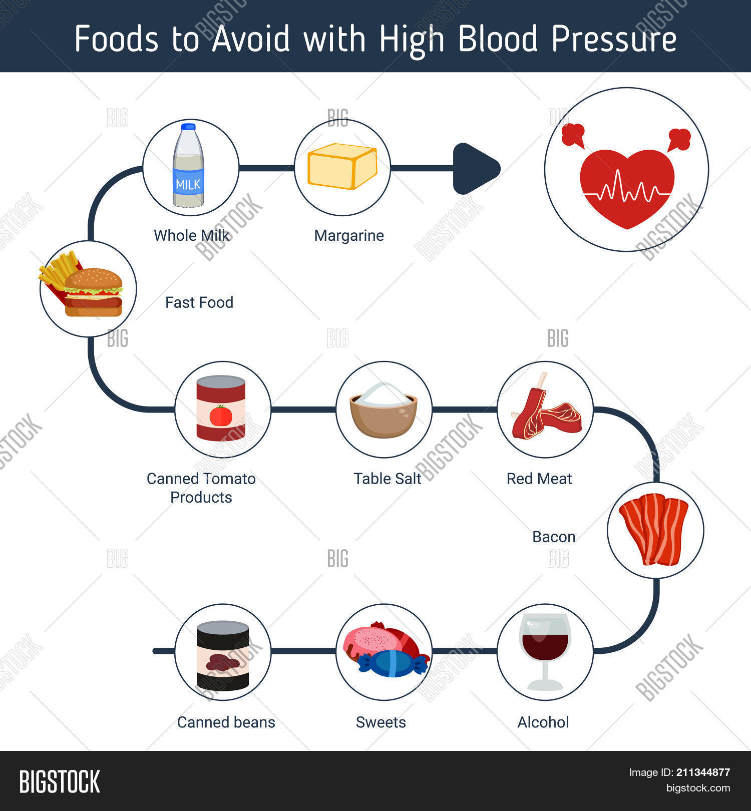

Slide 14
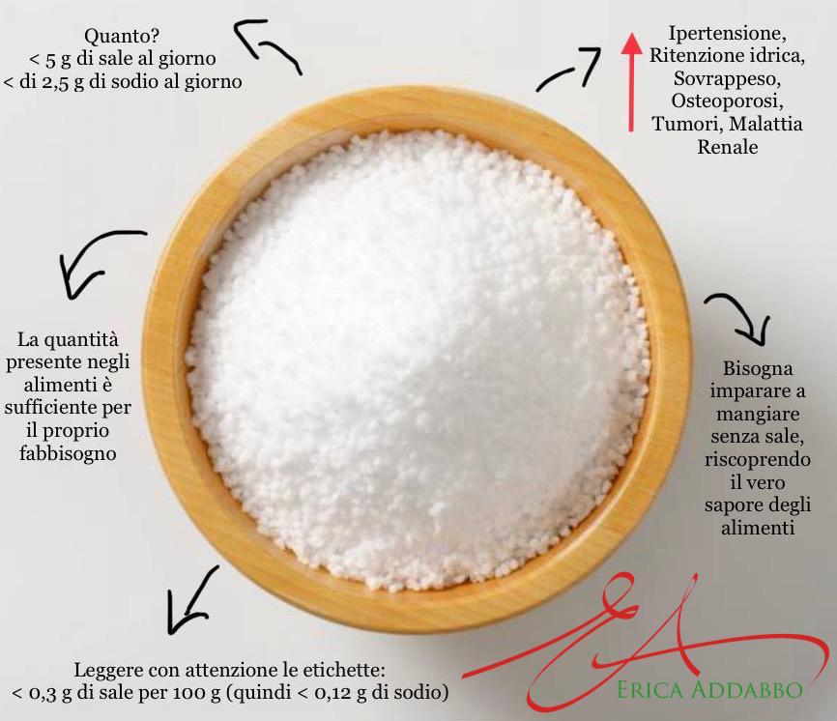
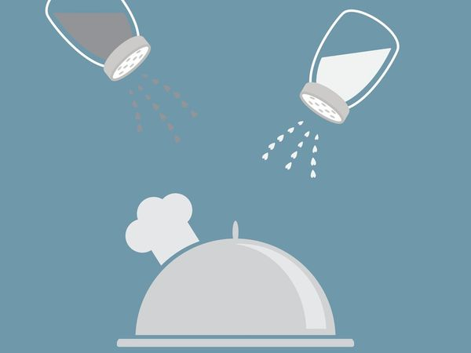
SALE e ipertensione!!

Slide 15
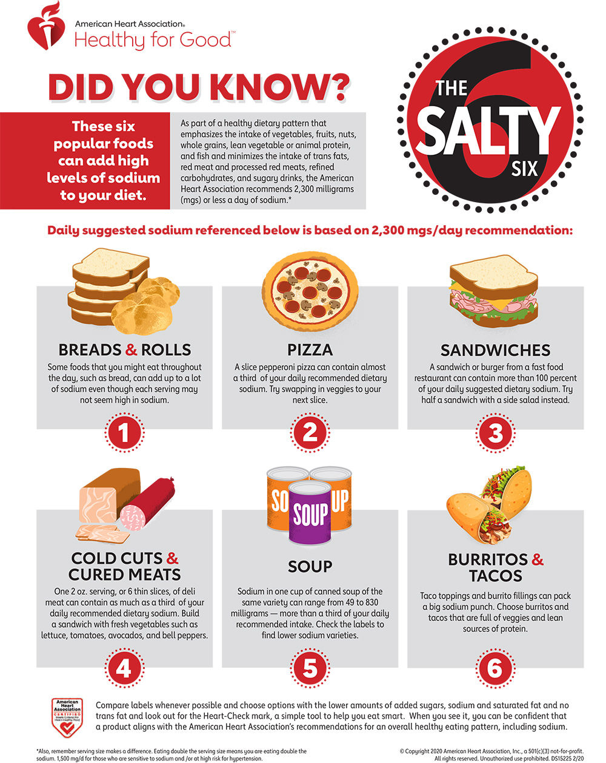
SALE e ipertensione!!
Notes:
The “salty six” culprits to stay away from:
Slices of bread and Rolls: That slice of bread you eat in various recipes throughout the day without a worry can add up to a lot of sodium even though each serving may not seem high in sodium.
Pizza: With just o ne slice of pepperoni pizza your daily recommended dietary sodium is exhausted by a third. How about opting for vegetables and fruits, instead.
Sandwiches: One sandwich or burger that you pick up on the go can exhaust more than 100 per cent of your daily suggested dietary sodium limit.
Cold Cuts and Cured Meats: Preserving and storing of factory-farmed meat can contain as much as a third of your daily recommended dietary sodium. Instead, how about a sandwich with layers of healthy lettuce, tomatoes, avocados, and bell peppers?
Soup: Sodium in one cup of canned soup of the same variety can range from 49 to 830 milligrams – more than a third of your daily recommended intake. Check the labels to find lower sodium varieties, suggests heart.org. Better yet, prepare soup at home using low sodium salt
Chips, Namkeen, Burritos and Tacos: Taco toppings and burrito fillings can pack a big sodium punch. Choose burritos and tacos that are full of veggies and lean sources of protein.
What about salt content in regular Indian food?
Salt intake in India is high, concluded a research paper submitted by The George Institute for Global Health, The University of New South Wales, Sydney, NSW 2006, Australia. The study results were published in February 2016 and the researchers concluded that the heavy salt intake came mainly from added salt.
This data is shocking as the researchers also concluded that urgent action is needed to implement a program to achieve the WHO salt reduction target of a 30 per cent reduction by 2025. Recent data on salt intake levels in India show consumption is around 11 g per day, higher than the World Health Organization’s (WHO) recommended intake of 5 g per day.
Researchers noted that the data on the salt content of Indian foods are sparse, exacerbated by the lack of compliance with nutrition labelling and absence of a comprehensive, validated nutrition composition database to date, which would facilitate more accurate estimation of major dietary sources of salt from dietary surveys. The study titled "Sources of Dietary Salt in North and South India Estimated from 24 Hour Dietary Recall" included 2332 participants.
Sources of Salt in the Diet In both regions, the main source of sodium in the diet was added salt: 87.71 per cent in Andhra Pradesh and 83.45 per cent in Delhi and Haryana.
Meat, poultry, and eggs: The other main food sources of salt in Andhra Pradesh were meat, poultry, and eggs (6.33 per cent), followed by dairy and dairy products (2.62 per cent), fish and seafood (1.61 per cent), and fruits and vegetables (1.11 per cent).
Dairy and dairy products: In Delhi and Haryana, the main sources of salt in foods were dairy and dairy products (6.36 per cent), followed by bread and bakery products (3.34 per cent), fruits and vegetables (2.07 per cent) and snack foods (2.05 per cent).
Now that you know what foods add the unwanted and unhealthy amount of salt to your food, you must make wise and informed choices so as to not raise your blood pressure. Better yet, prepare food with your heart in mind. If you want to beat hypertension or high BP, ask your doctor about the DASH diet.
Disclaimer: Tips and suggestions mentioned in the article are for general information purposes only and should not be construed as professional medical advice. Always consult your doctor or a professional healthcare provider if you have any specific questions about any medical matter.

Slide 16
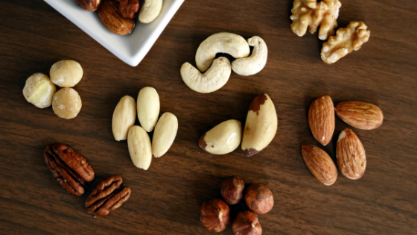
IPERTENSIONE ARTERIOSA e alimentazione!
Le noci sono ricche di proteine.
Ricchi di grassi insaturi, acidi grassi omega-3, fibre e altro ancora.
Raccomandato noci non salate crude o tostate a secco e limita la tua porzione «a una piccola manciata».
Notes:
Nuts are packed with protein and are a favorite healthy snack item. For those with high blood pressure, incorporating nuts into your diet will give you a boost of unsaturated fats, omega-3 fatty acids, fiber, and more. When choosing your nuts, be sure to look for raw or dry-roasted unsalted nuts and limit your serving to a small handful.

Slide 17
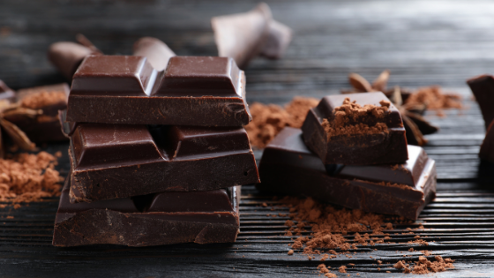
IPERTENSIONE ARTERIOSA e alimentazione!
Secondo una ricerca di Harvard, il cioccolato fondente è un ottimo sostituto del dessert per chi soffre di pressione alta.
Tende ad avere meno zucchero del cioccolato al latte o di altri dolci.
Il cacao (che si trova nel cioccolato fondente) è ricco di una sostanza chimica vegetale chiamata flavanoidi che ha dimostrato di supportare la produzione di ossido nitrico nel rivestimento interno dei vasi sanguigni. Questo processo aiuta a migliorare il flusso sanguigno e rilassare i vasi sanguigni che alla fine abbassa la pressione
Notes:
According to research from Harvard, dark chocolate is a great dessert replacement for those with high blood pressure. It tends to have less sugar than milk chocolate or other sweets. Cocoa (found in dark chocolate) is rich in a plant chemical called flavanols which is shown to support the production of nitric oxide in the inner lining of blood vessels. This process helps to improve blood flow and relax blood vessels which ultimately lowers blood pressure.

Slide 18
IPERTENSIONE ARTERIOSA e alimentazione!
Secondo l'American Heart Association, gli alimenti ricchi di potassio sono importanti nella gestione della pressione alta. Più potassio mangi, più sodio perdi attraverso l'urina.
Inoltre, il potassio aiuta ad alleviare la tensione nelle pareti dei vasi sanguigni, il che aiuta ad abbassare ulteriormente la pressione sanguigna. Detto questo, ci sono numerosi frutti e verdure ricchi di potassio da includere nella dieta.
Albicocche Avocado Cantalupo e melone Uva Fagioli di Funghi Arance Piselli Patate Prugne uvetta Spinaci Pomodori
Notes:
According to the American Heart Association, foods rich in potassium are important in managing high blood pressure. The more potassium you eat, the more sodium you lose through urine. Also, potassium helps ease tension in the blood vessel walls, which helps lower blood pressure even further. That being said, there are numerous fruits and vegetables rich in potassium to include in your diet. Here are several to choose from:
Apricots
Avocados
Cantaloupe and honeydew melon
Grapefruit
Greens
Lima Beans
Mushrooms
Oranges
Peas
Potatoes
Prunes and Raisins
Spinach
Tomatoes

Slide 19
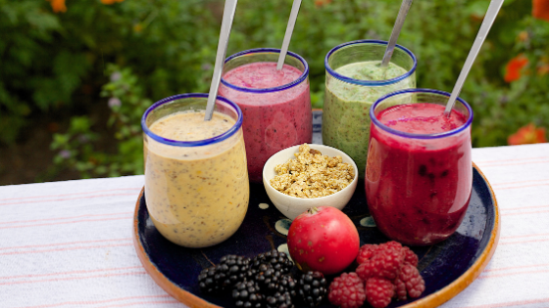
IPERTENSIONE ARTERIOSA e alimentazione!
Notes:
1 medium banana
½ cup sliced strawberries
½ cup blueberries
¼ cup low-fat Greek yogurt
1 tbsp almond butter
½ cup baby spinach
½ cup almond milk
1 cup coconut water
1 tbsp fresh lemon juice
1 tsp matcha powder
1 cup fresh kale, stemmed
1 cup fresh spinach
¼ ripe avocado
2 pitted dates
1 cup ice

Slide 20
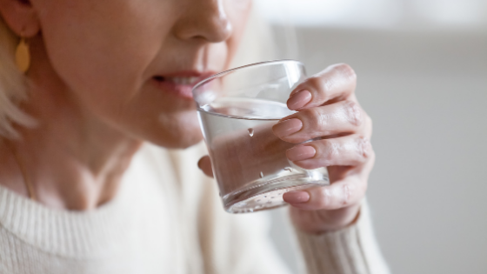
Bibite che riducono la pressione!!
Bere almeno 1L/1.5L di acqua die!!

Slide 21
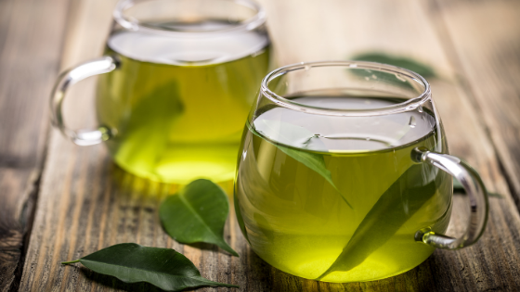
Bibite che riducono la pressione!!
Il tè verde e altre tisane sono ricchi di antiossidanti e hanno ottimi effetti di potenziamento immunitario.
Non c'è da stupirsi perché è stato usato per secoli per uso medicinale!! La ricerca suggerisce che può abbassare la pressione sanguigna se consumato a lungo termine.
Notes:
Green tea and other herbal teas are steeped in antioxidants and have wonderful immune-boosting effects. No wonder why it has been used for centuries for medicinal use. Research suggests it may lower blood pressure when consumed on a long-term basis.

Slide 22
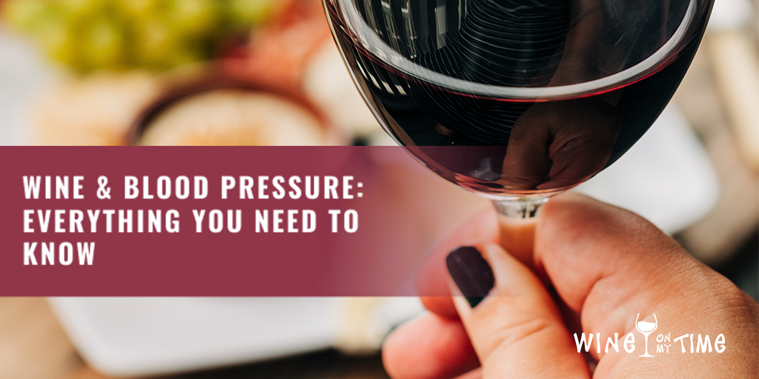
Bibite che riducono la pressione!!
L'alcol aumenta i livelli di colesterolo delle lipoproteine ad alta densità (HDL) (colesterolo buono) nel sangue.
Il vino rosso regola la glicemia. Il resveratrolo ha un effetto positivo sul livello di zucchero nel sangue. Questo stesso composto è responsabile del mantenimento di una memoria acuta e attiva.
Notes:
What is the association of blood pressure with wine?
A lot of health risk and myths surround this subject. A lot has been said about the risk element vice visa the benefits associated with the combination of these two. We have been told that glass of wine can lower the risks of high blood pressure, but where exactly is the truth? Has the relation between wine and blood pressure been established yet?
The closet scientific explanation is that alcohol increases the high-density lipoprotein (HDL) cholesterol levels (good cholesterol) in the blood. This is the same effect regular exercise, and a good-balanced diet has on our bodies. They too raise HDL levels. The abundance of HDL, in turn, can lower the low-density lipoprotein (LDL) levels (which is considered the bad cholesterol).
1. Wine in lowering blood sugar
Red wine has been associated with the health benefits to lower blood pressure and other heart diseases. In this sense, (especially red wine) regulates blood sugar. Scientifically, the grapes used to make it contain a compound called resveratrol which is believed to have a positive effect on the blood sugar level. This same compound is responsible for keeping a sharp and active memory. For this reason, red wine is perceived to be useful in maintaining a healthy brain.
2. Wine as a stress reliever
When it comes to relieving stress, a glass of wine is believed to bring relaxation to both the mind and body. Chronic stress increases the chance of high blood pressure. Therefore, if wine can relax the mind, then it will have reduced your stress levels, thus lowering your hypertension levels.
A glass of wine allows the mind to relax and thus releases any mental tension and anxiety that you might be experiencing. However, don’t overindulge in the process of ‘relieving tension’ and mess with your entire system, especially if you already are under blood pressure medication.
3. Fights common cold and flu
Another great reason for consuming red wine is that it can protect one from common cold ailments because of its antioxidant properties. Chemically, these antioxidants fight the free-forming radicals in the body. These radicals bring about colds as a result of a weak immune system.
Il resveratrolo del vino rosso può combattere l'ipertensione, ma difficilmente attraverso il bicchiere. Un recente studio condotto da ricercatori del King's British Heart Foundation Center of Excellence (BHF) del King's College London, e pubblicato sulla rivista Circulation, ha confermato che la molecola presente nel vino rosso provoca un calo della pressione sanguigna, tale che potrebbe aiutare la medicina a combattere la pressione alta e prevenire malattie cardio-circolatorie. Il resveratrolo in particolare si trova nella buccia dell'uva e nel vino, in misura maggiore in quello rosso. Da tempo è indicato come una delle chiavi benefiche della dieta mediterranea che si accompagna da millenni al consumo del vino. Tuttavia era stato finora difficile per i ricercatori capire i meccanismi di azione di questa molecola, tanto che lo stesso annuncio del King's College London pone un cauto punto interrogativo sulla possibilità che il vino rosso possa abbassare la pressione

Slide 23
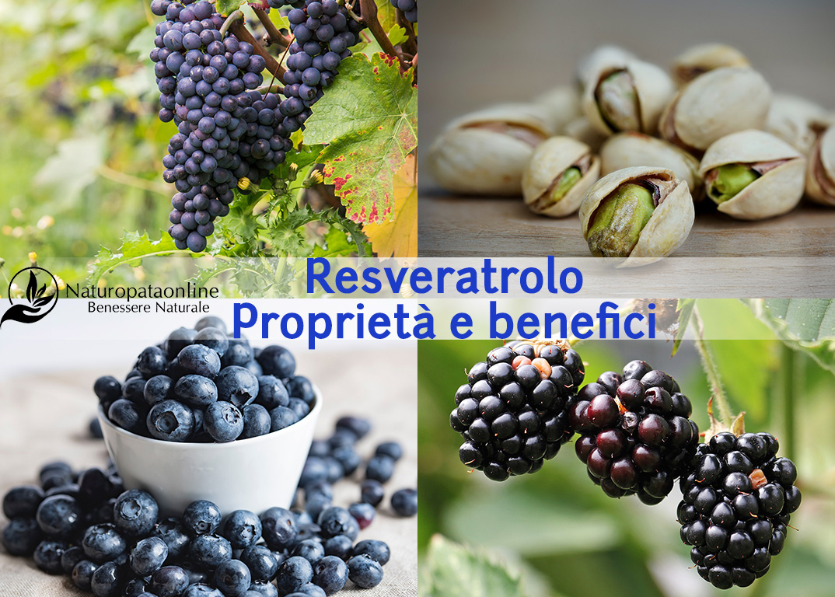
RESVELATROLO: potente vasodilatatore
uno degli antiossidanti più importanti
La sostanza conosciuta come resveratrolo è un bioflavonoide polifenico ed una fitoalessina prodotta da alcune piante.
Fa parte di un meccanismo di difesa che questi vegetali impiegano in risposta a fattori di stress come ad esempio: insetti, lesioni e infezioni fungine.
In realtà, sebbene la vite del vino rossa sia la fonte più conosciuta di questo antiossidante, è il processo di fermentazione che subisce il succo di uva in vino ad arricchire i livelli di resveratrolo. Detto ciò però non bisogna dimenticare che questo flavonide non è unico dell’uva, ed è principalmente concentrato nella sua buccia.
Notes:
Considerato da alcuni esperti, uno degli antiossidanti più importanti, il resveratrolo è da alcuni decenni al centro dell’attenzione scientifica grazie anche al fenomeno conosciuto come il “Paradosso Francese”. La fama mondiale che circonda questo antiossidante è infatti legata ad un vero e proprio paradigma nato negli anni 80.
La domanda infatti non semplice, pone un quesito, come può una nazione con un elevato consumo di alimenti ricchi di zuccheri e grassi avere una bassa incidenza di malattie cardiovascolari?
Per alcuni il paradosso francese è una semplice illusione creata da statistiche raccolte diversamente da altri stati, ma per altri invece, è proprio il resveratrolo contenuto anche all’interno del vino rosso.
Ma cos’è esattamente il resveratrolo? Lo possiamo solo trovare nel vino e funziona davvero?
Che cos’è il resveratrolo
La sostanza conosciuta come resveratrolo è un bioflavonoide polifenico ed una fitoalessina prodotta da alcune piante. Ciò che risulta particolarmente interessante è in realtà, la ragione per cui il resveratrolo viene creato, infatti fa parte di un meccanismo di difesa che questi vegetali impiegano in risposta a fattori di stress come ad esempio: insetti, lesioni e infezioni fungine.
In realtà, sebbene la vite del vino rossa sia la fonte più conosciuta di questo antiossidante, è il processo di fermentazione che subisce il succo di uva in vino ad arricchire i livelli di resveratrolo. Detto ciò però non bisogna dimenticare che questo flavonide non è unico dell’uva, ed è principalmente concentrato nella sua buccia.
Le fave di cacao, le more di gelso, ma anche i mirtilli sia blue che rossi sono ricchi di questa sostanza, anche se non con la stessa biodisponibilità offerta dal processo di fermentazione.
1. Utile contro alcuni batteri
Tra le diverse capacità del resveratrolo sussiste il potenziale effetto di inibire la proliferazione di alcuni batteri gram positivi e negativi. In particolare i derivati del resveratrolo sembrano possedere una lieve azione antimicotica contro la Candida albicans. (1)
Anche se sono necessari più studi al riguardo e non esiste ancora un consenso generale sull’attività antimicotica di questo bioflavonoide contro la candida, esistono simili effetti verso altri batteri come ad esempio Il Campylobacter jejuni e il Campylobacter.
Questi batteri sono anche più comunemente conosciuti come gli agenti responsabili per la maggior parte dei casi di gastroenterite batterica. In particolare è molto interessante come i complessi di Resveratrolo-idrossipropil-γ-ciclodestrina hanno dimostrato tali effetti, promuovendo anche un effetto “barriera” che sta venendo studiato come possibile uso industriale nella conservazione di alcuni alimenti. (2)
Diversi sono gli studi sulla funzione antibatterica del resveratrolo, e dati preliminari suggeriscono inoltre che una potenziale azione batteriostatica contro i batteri Gram-positivi. (3)
2. Facilita la funzione cognitiva
In relazione alla salute del cervello, in genere tutti gli antiossidanti sono considerati utili, ma il resveratrolo lo è in maniera particolare in quanto riesce ad attraversare la barriera emato-encefalica, un’unità anatomico funzionale necessaria per la protezione del tessuto celebrare da possibili elementi nocivi nel sangue.
Infatti secondo uno studio, questo bioflavonoide è stato in grado di aumentare il flusso di sangue al cervello, una caratteristica fondamentale per la funzione cognitiva e la nostra salute.
Questa non è l’unica evidenza a sostegno dei benefici del resveratrolo per il cervello, in quanto anche il Journal of Agricultural Food Chemistry ha sostenuto come infusioni di resveratrolo siano in grado di causare effetti neuroprotettivi. (4)
3. È un potentissimo antiossidante
Neutralizzare i radicali liberi è vitale per restare in salute. Infatti questi “nemici invisibili” sono prodotti normalmente dal nostro organismo ogni giorno, in reazione a funzioni normalissime come quelle di mangiare e l’esercizio fisici.
Ma in presenza di cattive abitudini alimentari, vizi come il fumo o l’alcol, i radicali liberi invadono il nostro corpo, ed è per questo che l’attività antiossidante è così fondamentale per prevenire lo stress ossidativo.
Quando la strada è spianta, i radicali liberi possono causare danni a livello cellulare, causando anche diversi disturbi e facilitando l’invecchiamento. Mantenersi in forma con l’esercizio, ma anche condurre una dieta sana ricca di antiossidanti ed alimenti vegetali è un ottimo modo per restare in salute.
È noto come le proprietà antiossidanti di questo bioflavonoide sono state utilizzate con successo nella prevenzione dallo stress ossidativo causato perossido di idrogeno. Questo trattamento ha ottenuto un ottimo tasso di sopravvivenza delle cellule dopo l’esposizione alle radiazioni UV.
Sembra infatti, che questo meccanismo di prevenzione dello stress ossidativo sia stato ottenuto grazie alla capacità unica del resveratrolo nei processi di modulazione dei percorsi antiossidanti cellulari. (5)
Purtroppo come per tutte le cose, esistono degli svantaggi. Un punto debole di questo antiossidante è la bassa biodisponibilità. Molta ricerca si sta orientando per superare questo ostacolo specialmente nel campo alimentare e della conversazione degli alimenti in particolare.
Infatti i derivati del resveratrolo potrebbero essere utilizzati in futuro come agenti antiossidanti nel processo di conservazione degli alimenti.
4. Favorisce la salute cardiovascolare
L’azione antinfiammatoria del resveratrolo è molto interessante per la salute cardiovascolare. Infatti esistono modelli scientifici che confermano come possa essere potenzialmente utile nella prevenzione dell’l’aterosclerosi, una malattia caratterizzata dall’interruzione del flusso sanguigno dovuta all’ostruzione delle arterie. (6)
Come se ciò non bastasse, questo bioflavonoide è stato collegato a marcatori molecolari in futuro potenzialmente utili in terapie per alcune malattie come la sindrome metabolica, l’ischemia e l’aterosclerosi, anche se saranno necessari anni. (7)
5. Promuove l’aumento della riserva follicolare ovarica
Sotto il profilo femminile, il resveratrolo è stato dimostrato essere utile in relazioni ad i danni ovarici causati dall’ischemia e dalla successiva riperfusione. È inoltre interessante l’associazione tra il consumo di questo antiossidante con l’aumento della riserva follicolare ovarica, suggerendo un possibile effetto antinvecchiamento. L’effetto citostatico suggerito dalle ricerche è altrettanto potenzialmente rilevante, ma è ancora prematuro. (8)
Resveratrolo e coronavirus
Secondo alcuni studi, il resveratrolo, già potenzialmente utile contro altri virus sarebbe in grado di limitare la patogenesi della SARS-CoV-2, con la regolazione del sistema renina-angiotensina e l’espressione dell’enzima di conversione dell’angiotensina 2. Anche se alcuni di questi dati sono preliminari, il resveratrolo potrebbe svolgere un ruolo di supporto contro il coronavirus. (9)
Integrazione
L’uso di antiossidanti è quasi sempre consigliato. L’integrazione di resveratrolo è un ottimo modo per sfruttare al meglio i suoi pregi in sicurezza. Lo possiamo trovare in molte forme, ma è generalmente utile quando complimentato da una strategia più completa e in sinergia con altre sostanze.
Viraxil è un integratore a base di Resveratrolo, Cordyceps, sambuco e Andrographis. Contiene inoltre Vitamine B6, B12, C e D in una formula ideale per il supporto alle difese naturali dell’organismo e per la funzionalità delle prime vie respiratorie. In questa formula sono presenti tutti i micronutrienti essenziali per l’immunocompetenza, in una formula pratica ed utile.
Per approfondimenti e ulteriori informazioni visitate questo indirizzo.
Dove si trova?
Come già detto, possiamo trovare il resveratrolo all’interno di molti alimenti, e per introdurlo nella propria dieta non è necessario solo bere vino rosso, anzi:
Uva rossa
Mirtilli
Lingonberry
Cacao
Cioccolato fondente
Pistacchi
More di gelso
Tè Itadori
Arachidi
Germi di soia
Il paradosso francese
“La vita è l’arte di trarre conclusioni sufficienti da premesse insufficienti” Samuel Butler
Nato negli anni 80, il paradosso francese è un argomento che dopo quarant’anni accende ancora un serio dibattito all’interno della comunità scientifica. È nato dopo la pubblicazione di bassi tassi di mortalità per malattie coronariche in Francia in relazione ad alti livelli di colesterolo e grassi saturi.
Non esiste una soluzione reale e definitiva, e molte teorie sono state proposte come risoluzione di questo paradosso, come ad esempio quella del vino rosso.
La teoria del vino è basata sulla bassa incidenza di morte per malattie cardiovascolare dei i paesi dell’Europa Meridionale legata al particolare stile di vita. Dopo aver confermato che i livelli di colesterolo in Francia erano simili a quelli nel Regno Unito e Negli Usa, alcuni ricercatori hanno effettuato un’analisi a regressione tra il tasso di mortalità in comparazione consumo di grassi da latte e vino, suggerendo che il paradosso francese può essere causato dal vino.
Questo è stato l’inizio del lungo dibattito sulla teoria del vino e il paradosso francese. I successivi risultati sono stati caotici e differenti in base al paese dove sono stati condotti. In particolare il consumo di alcolici e il metodo di assunzione sembrano avere influito altrettanto.
Secondo questi risultati, l’unica costante è come l’assunzione lieve e moderata di alcol si sia dimostrata utile nella prevenzione di alcune malattie cardiovascolari. In particolare una ricerca condotta in Danimarca e in Francia ha dimostrato come un consumo moderato di vino si sia rivelato più utile ed abbia una mortalità inferiore rispetto ad altre sostanze alcoliche. (10)

Slide 24
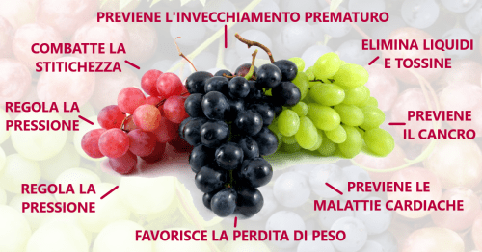
RESVELATROLO e proantocianidine (GSPE),
Notes:
Effetti benefici delle proantocianidine
Le proantocianidine (GSPE), sempre presenti nei semi d’uva, sono dei veri e propri spazzini dei radicali liberi, ben più potenti delle vitamine E e C. La ricerca scientifica sostiene anche che le proantocianidine stimolano i follicoli piliferi favorendo la crescita dei capelli, prevenendo la carie dentale, l’obesità e regolando la pressione sanguigna, le funzioni vascolari.
L’assunzione di Proantocianidine e Resveratrolo porta tantissimi benefici, con una sensazione immediata di benessere. Per esempio capita a tutti che, dopo aver trascorso troppe ore in piedi o seduti al lavoro, a fine giornata si abbia una sensazione di gonfiore e di pesantezza alle gambe. Questo disturbo può essere alleviato proprio consumando i semi e la buccia dell’uva, un motivo in più per mangiarli anziché scartarli! Sono molti i prodotti che utilizzano le proprietà benefiche dell’estratto di semi d’uva. Sembra infatti che un unguento con estratto di semi al 5% guarisca in minor tempo ferite anche da interventi chirurgici, mentre una crema con estratto al 2% elasticizzi la pelle, ne migliori la consistenza e ne riduca i segni dell’età.

Slide 25
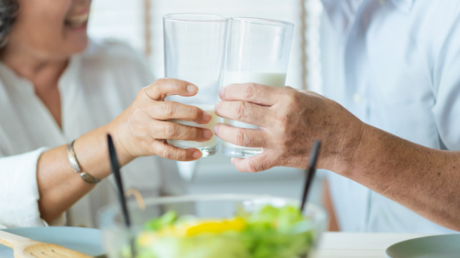
LATTE
La ricerca suggerisce che il consumo di latticini a basso contenuto di grassi come il latte scremato e magro può portare a una bassa pressione sanguigna.
Il latte è ricco di nutrienti essenziali, tra cui calcio, vitamina D e altri nutrienti che hanno un effetto benefico sulla pressione sanguigna.
Notes:
Research suggests that consuming low-fat dairy products such as fat-free and low-fat milk can lead to low blood pressure. Milk is packed with essential nutrients, including calcium, vitamin D and other nutrients that have a beneficial effect on blood pressure.

Slide 26
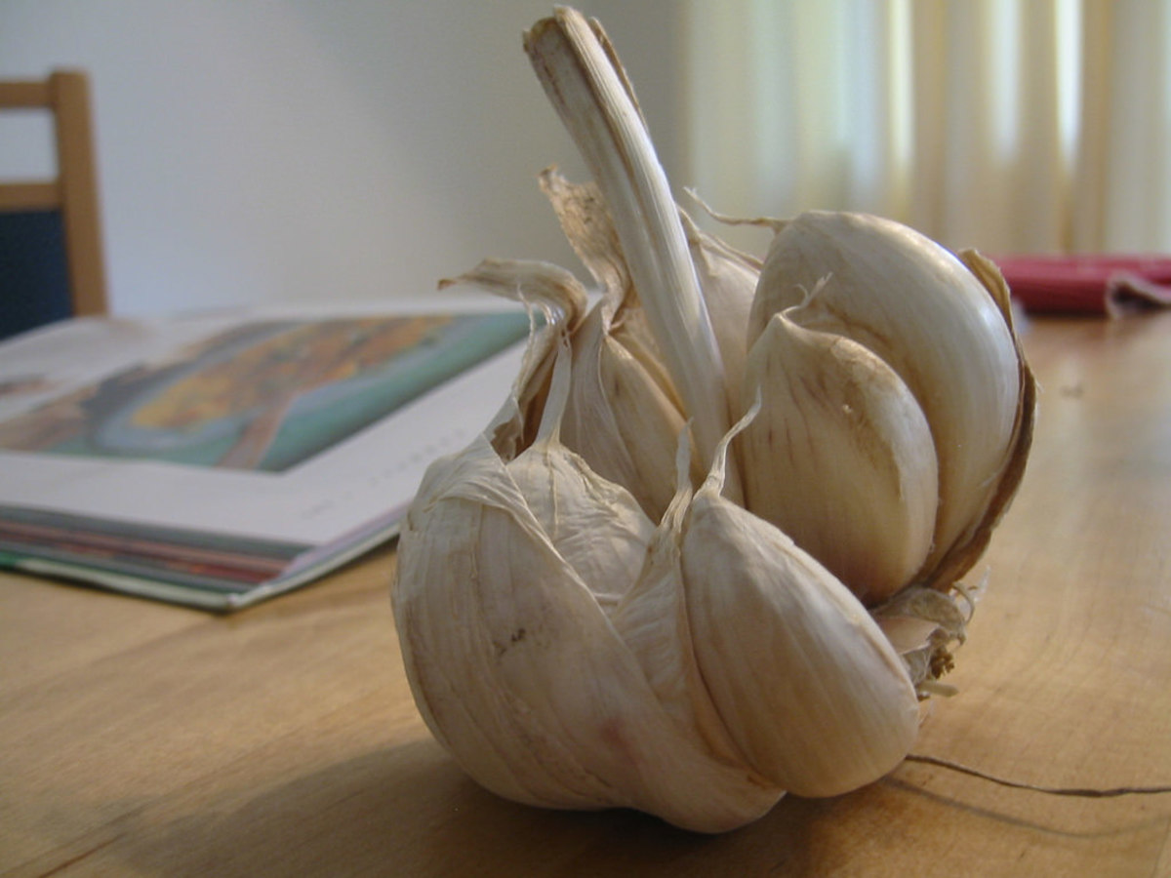
l'Aglio «rilassa» le pareti dei vasi sanguigni svolgendo quindi un'azione vasodilatatrice e diminuendo la pressione sanguigna. Con l'aumento della fluidità del sangue, le piastrine hanno meno occasione di accumularsi nei vasi, riducendo così il rischio di problematiche circolatorie
Cibi che riducono la Pressione
Regola la TIROIDE
Previene il CANCRO
Regola la TIROIDE
Riduce il COLESTEROLO
Aumenta le difese IMMUNITARIE
È ANTISETTICO, antimicrotico
Notes:
Eating raw garlic can bring down your blood pressure easily. This is a highly effective home remedy for hypertension. It tastes good with cooked rice. Eating it cooked or fried will not give you the same benefits as raw garlic.

Slide 27
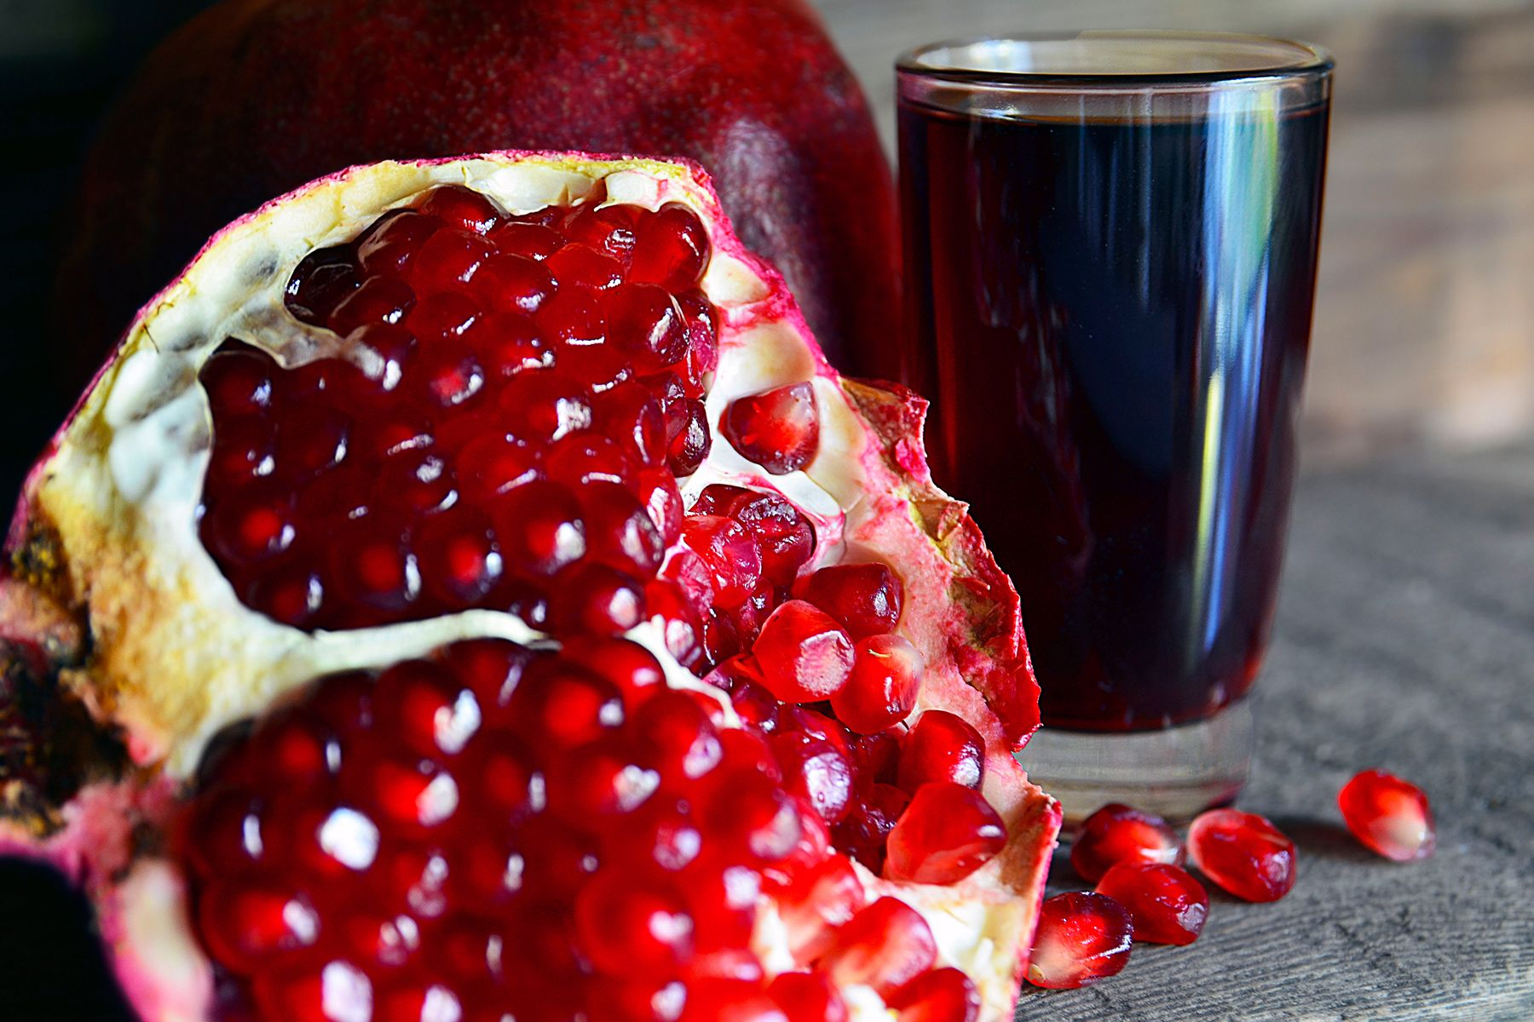
Frutta che riduce la Pressione
Nei pazienti ipertesi, il consumo giornaliero di succo di melograno per 2 settimane ha ridotto l'attività dell'ACE (l'ormone che stimola la vasocostrizione aumentando la pressione arteriosa) del 36% e ha ridotto la pressione arteriosa del 5%

Slide 28
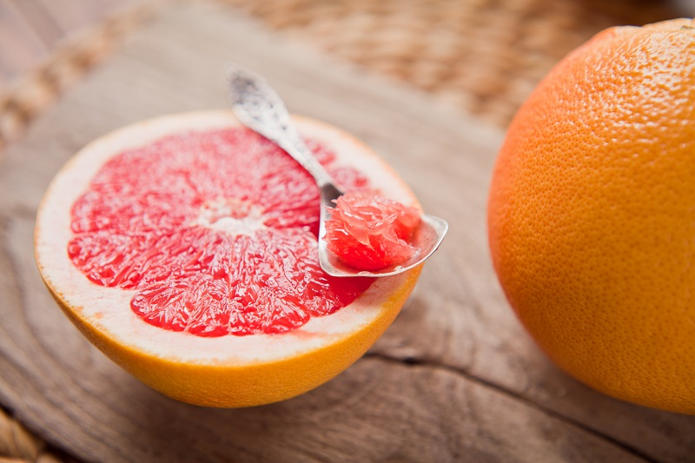
Frutta che riduce la Pressione
Il POMPELMO è ricco di vitamine (la C in testa) e di minerali, soprattutto di potassio. Inoltre è corredato di numerose sostanze antiossidanti, come flavonoidi e carotenoidi, dall’azione antitumorale e antinvecchiamento, e di acido citrico, che stimola la produzione degli enzimi digestivi, senza rendere lo stomaco acido.
Abbassare il colesterolo o la pressione arteriosa.
Eppure il succo di pompelmo può compromettere seriamente terapie a base di statine, calcio-antagonisti, etilenestradiolo, benzodiazepine e numerosi farmaci attivi sul sistema nervoso centrale (come carbamazepina, sertralina o buspirone). In pratica stiamo parlano di farmaci comunemente usati per abbassare il colesterolo o la pressione arteriosa, oppure di farmaci per curare l’insonnia o la depressione. La colpa è di naringina e furanocumarine e bergamottino, potenti inibitori del citocromo P450 3A4 (CYP3A4).
Ne consegue che i medicinali vengono eliminati di meno, per cui sono maggiormente disponibili in circolo.

Slide 29
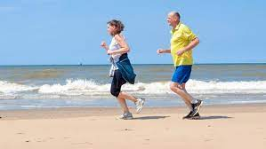
ATTIVITà FISICA e SPORT!
«Lo sport ha il potere di cambiare il mondo. Ha il potere di ispirare. Esso ha il potere di unire le persone in un modo che poche altre cose fanno. Parla ai giovani in una lingua che comprendono. Lo sport può portare speranza dove una volta c’era solo disperazione»
(Nelson Mandela)

Slide 30
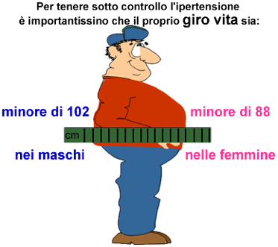
Gli effetti benefici dell’allenamento:
CAPILARIZZAZIONE: aumento del numero di capillari a livello muscolare e cardiaco dove lo sviluppo del microciclo coronarico allontana il rischio di angina ed infarto
MAGGIOR APPORTO DI SANGUE ED OSSIGENO: a tutti i tessuti ed in particolare al muscolo cardiaco
RIDUZIONE DELLO STRESS: sia transitorio che a lungo termine grazie al rilascio di sostanze euforizzanti che intervengono nella regolazione dell’umore (endorfine).
RIDUZIONE DELLE RESISTENZE PERIFERICHE: sia grazie alla riduzione dell’attività di alcuni ormoni e dei loro recettori (catecolamine), sia grazie all’aumento del letto capillare
In generale ogni kg perso riduce di 1mmHg la pressione sia massima che minima!!
Notes:
In generale ogni kg perso riduce di 1mmHg la pressione sia massima che minima
Da diversi anni è stato dimostrato che il grado di fitness è inversamente proporzionale ai livelli di pressione arteriosa. Tradotto in altri termini significa che una persona attiva ha un minor rischio di sviluppare l’ipertensione rispetto ad una persona sedentaria. Tale rischio aumenta già in giovane età se il bambino non viene avviato alla pratica di una regolare attività fisica e controllato nelle scelte dietetiche. Lo sport, inteso anche come lo svolgimento di attività motorie quotidiane di media intensità (giardinaggio, passeggio, faccende domestiche, ecc), oltre ad avere un’efficacia preventiva ha anche un’importantissima funzione terapeutica. L’utilità dell’attività fisica sulla riduzione pressoria in pazienti con ipertensione lieve/moderata è da tempo oggetto di numerosi studi. Tutte queste ricerche hanno dimostrato che un esercizio fisico regolare (bici, nuoto, jogging, marcia o le loro combinazioni) è in grado di ridurre i livelli di pressione a riposo in maniera significativa.
li effetti benefici dell’allenamento sono dovuti a numerosi fattori tra cui i più importanti sono:
CAPILARIZZAZIONE: aumento del numero di capillari a livello muscolare e cardiaco dove lo sviluppo del microciclo coronarico allontana il rischio di angina ed infarto
MAGGIOR APPORTO DI SANGUE ED OSSIGENO: a tutti i tessuti ed in particolare al muscolo cardiaco
RIDUZIONE DELLO STRESS: sia transitorio che a lungo termine grazie al rilascio di sostanze euforizzanti che intervengono nella regolazione dell’umore (endorfine).
RIDUZIONE DELLE RESISTENZE PERIFERICHE: sia grazie alla riduzione dell’attività di alcuni ormoni e dei loro recettori (catecolamine), sia grazie all’aumento del letto capillare
EFFETTO POSITIVO SUGLI ALTRI FATTORI DI RISCHIO: l’attività fisica svolge un effetto benefico su altre patologie che spesso si associano o causano l’ipertensione come diabete, dislipidemie ed obesità.

Slide 31
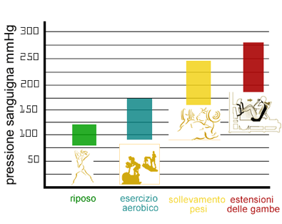
ATTIVITà FISICA e SPORT!
L'equazione di regressione per stimare la FC massima negli adulti sani è 208 - 0,7 x età (Tanaka)
Semplificata 220-età
Es. 220-80 aa=140 bpm
220-75 aa=145 bpm
Notes:
AEROBICO o cardiovascolare: deve cioè essere un’attività fisica di durata svolta a media intensità (40-70% del VO2max). Per sapere qual è il livello di impegno fisico si può acquistare un cardiofrequenzimetro o, più semplicemente, mantenere uno sforzo che, seppur impegnativo, consenta di parlare con il compagno di allenamento. Tipici esempi di lavoro cardiovascolare sono la marcia, il jogging, la corsa, il nuoto di resistenza ed il ciclismo.
FREQUENZA DI ALLENAMENTO: per essere veramente efficace l’esercizio fisico va ripetuto per almeno tre volte alla settimana. Il massimo effetto benefico lo si ottiene con 5 sedute settimanali, anche se le differenze, in termine di calo pressorio, non sono significative. In questo caso migliorano invece i benefici sulla riduzione del peso corporeo e sull’efficacia del sistema cardiovascolare.
DURATA: per essere efficace l’attività deve protrarsi per almeno 20-30 minuti, possibilmente senza interruzioni. Anche in questo caso i risultati migliori si ottengono con un impegno superiore (40-50 minuti). Al di sotto dei venti minuti gli effetti positivi calano considerevolmente.
Per tenere sotto controllo l’ipertensione non occorre diventare degli atleti. Come abbiamo visto in precedenza sono molto utili anche alcune attività quotidiane o semplici accorgimenti come quello di parcheggiare qualche centinaia di metri più lontano. Tuttavia i migliori benefici si ottengono grazie ad un programma appositamente studiato che tenga conto dei parametri visti nel paragrafo precedente. L’intensità dello sforzo non dovrebbe quindi superare il 70% del massimale.
Fino a qualche anno fa le attività a forte componente muscolare venivano controindicate al paziente iperteso. Durante la contrazione muscolare, per effetto stesso dei muscoli, si verifica una parziale occlusione dei vasi sanguigni. Il conseguente aumento delle resistenze periferiche richiede un maggior lavoro di pressione da parte del cuore. Se durante l’esecuzione si trattiene istintivamente il respiro, la pressione intratoracica aumenta ed il cuore è costretto a contrarsi contro ulteriori resistenze. Di conseguenza la pressione arteriosa sistolica (pressione massima) aumenta bruscamente fino a raggiungere valori di 300 mmHg contro i normali 120 mmHg. Questo brusco innalzamento di pressione è potenzialmente pericoloso per cardiopatici, ipertesi e diabetici.

Slide 32
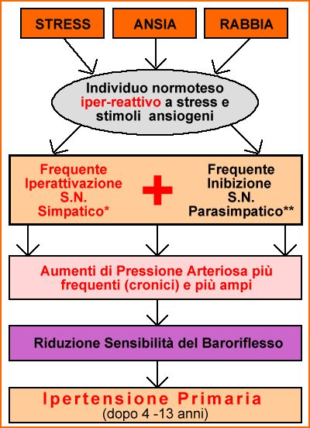
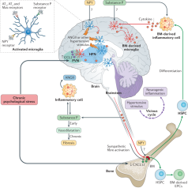
IPERTENSIONE e STRESS
Notes:
Rruolo dello stress
In tale interpretazione patogenetica, lo stress psicologico cronico aumenta il rischio di ipertensione attraverso un meccanismo che coinvolge il midollo osseo e il sistema nervoso simpatico. L’attivazione della microglia cerebrale è un segno distintivo della neuroinfiammazione nell’ipertensione e il midollo osseo, si dice in questo articolo, contribuisce all’ipertensione aumentando lo stravaso delle cellule infiammatorie periferiche nel cervello.
Sempre più attenzione viene dunque posta ai meccanismi che determinano la neuroinfiammazione e il “crosstalk” immune, come si dice nel titolo di questo lavoro, alla base di malattie con manifestazioni a carico di vari organi e apparati, dal cardiovascolare allo stesso cervello.
«Lo stress psicologico cronico sembra avere un importante ruolo nell’aumentare il rischio di ipertensione», conclude Gianfranco Parati, «probabilmente proprio attraverso l’attivazione di questa interazione neuro-immunitaria. Nel nostro recente e innovativo lavoro pubblicato sulla rivista Nature Reviews in Cardiology, viene fornita una dettagliata analisi delle evidenze disponibili a questo proposito. Sia l’evidenza sperimentale sia le osservazioni cliniche sembrano in effetti dimostrare il coinvolgimento di una interazione neuro-immunitaria alla base delle alterazioni della regolazione del sistema cardiovascolare sottostanti l’ipertensione arteriosa. Un’immediata applicazione clinica di queste nuove interpretazioni fisiopatologiche potrà essere pertanto il suggerimento di analizzare, nello stesso paziente, il contributo di più fattori neuro-immunitari e genetici, insieme ad un’attenta lettura degli aspetti emozionali e psicologici. Le nuove evidenze scientifiche sembrano quindi supportare anche in questo campo la necessità di un approccio multidisciplinare, allo scopo di ottenere informazioni più dettagliate e più precise sul rischio cardiovascolare di un dato paziente, nella prospettiva di una medicina che eroghi terapie quanto più possibile personalizzate».
Nature Reviews Cardiology 2019 Mar 20 Neuroimmune crosstalk in the pathophysiology of hypertension Calvillo L, Gironacci MM, Crotti L, Meroni PL, Parati G

Slide 33
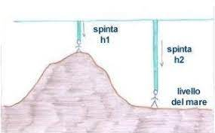
IPERTENSIONE, montagna e mare!!!
pressione atmosferica
Al mare la pressione atmosferica è più alta, perché la spinta dell'aria è maggiore: infatti, la colonna d'aria è più alta.
In montagna invece la pressione atmosferica è più bassa, perché la spinta dell'aria è minore (aumenta la pressione interna al nostro organismo!!): infatti, la colonna d'aria è più bassa.
Pressione arteriosa sale in montagna!
Pressione arteriosa più bassa al mare!
Notes:
Al mare la pressione atmosferica è più alta, perché la spinta dell'aria è maggiore: infatti, la colonna d'aria è più alta. In montagna invece la pressione atmosferica è più bassa, perché la spinta dell'aria è minore: infatti, la colonna d'aria è più bassa.

Slide 34
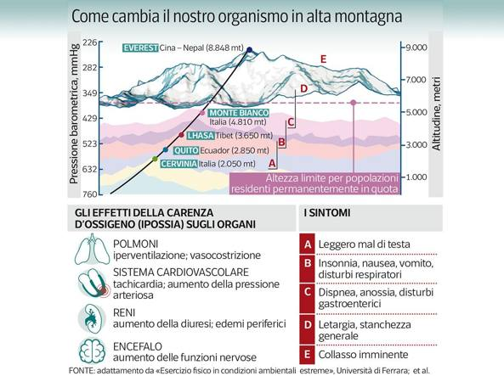
IPERTENSIONE e Montagna!!!

Slide 35
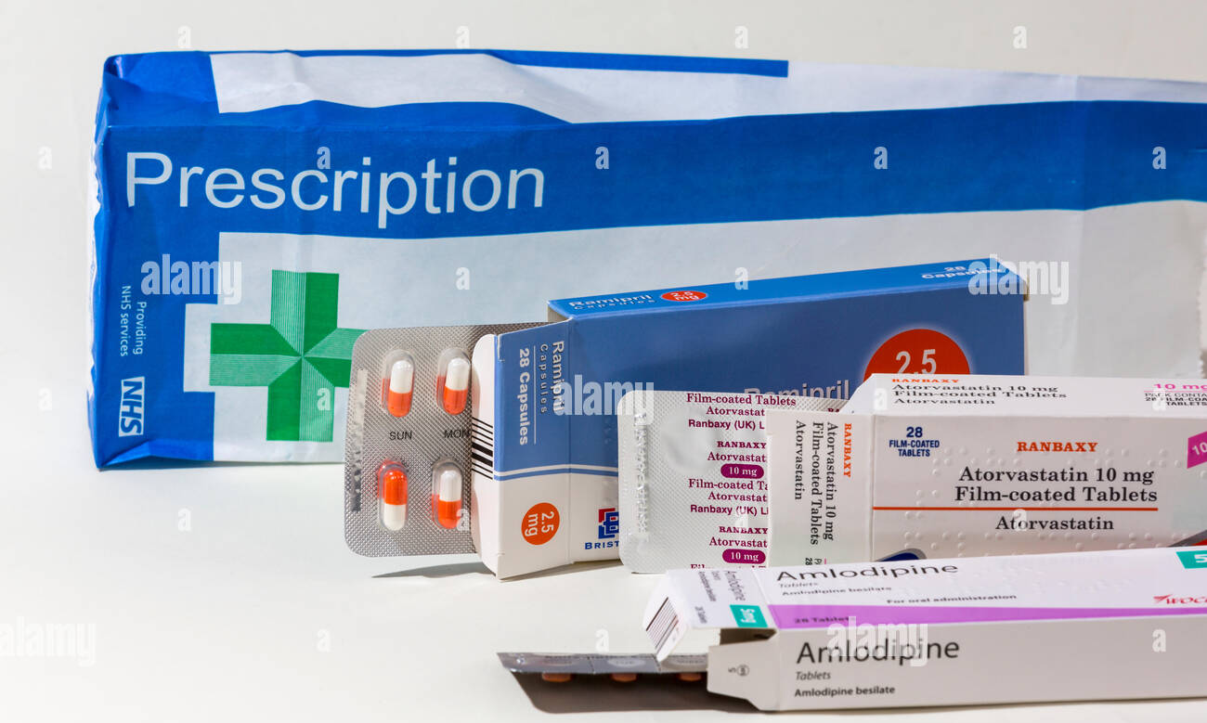
TERAPIA dell’IPERTENSIONE
NON ESISTE UNA TERAPIA PER
TUTTE LE STAGIONI!

Slide 36
NON ESISTE UN VESTITO PER
TUTTE LE STAGIONI!

Slide 37
NON ESISTE UNA TERAPIA PER
TUTTE LE STAGIONI!
SI RIDUCONO I FARMACI
DELLA PRESSIONE
TERAPIA DELLA PRESIONE
AL MASSIMO dosaggio CONSIGLIATo!

